Slide 2
CONTENTS
Problem
Objectives
Functional Requirements
Nonfunctional Requirements
Target Environment
Example Program

Slide 3
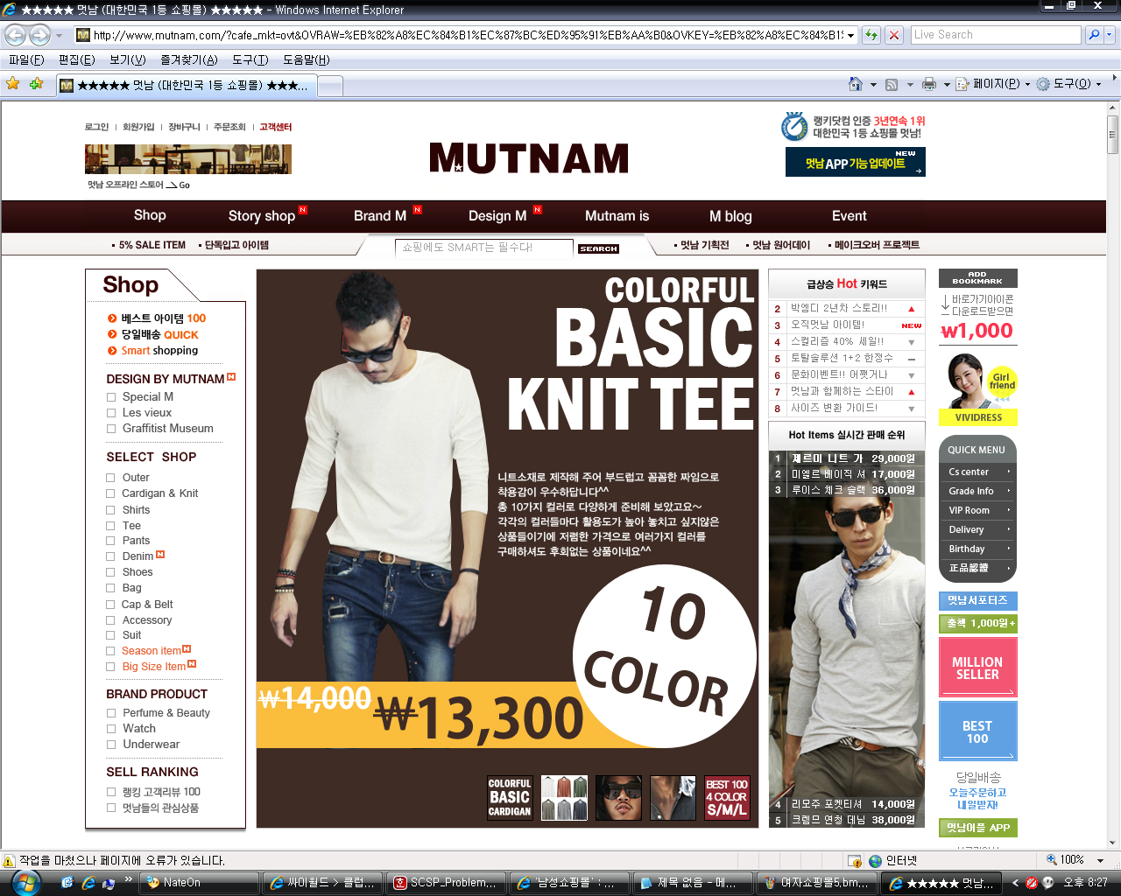
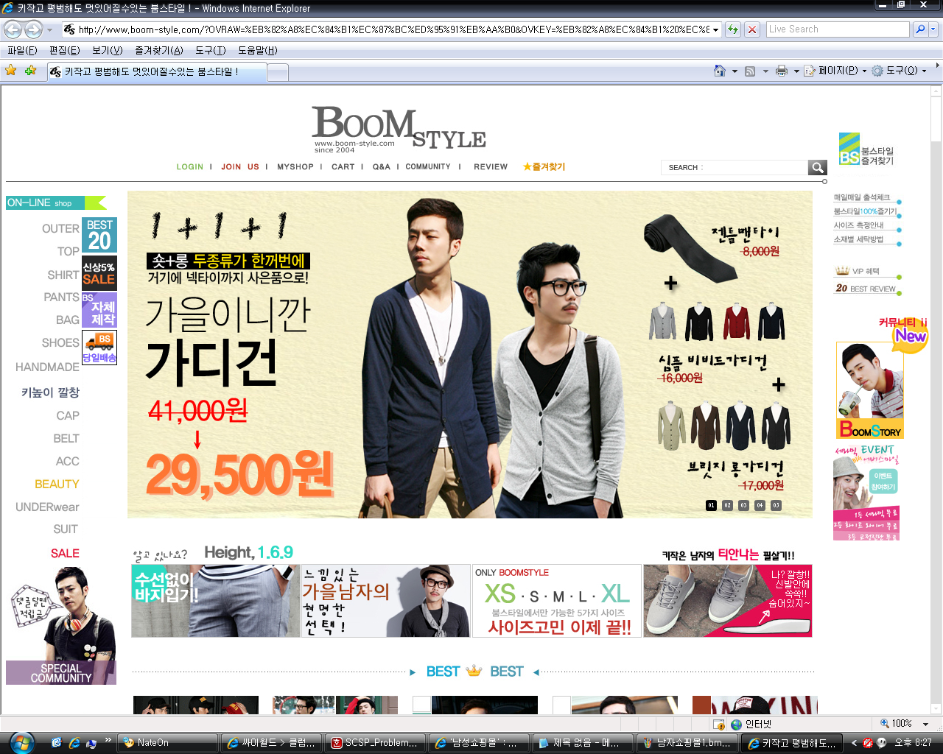
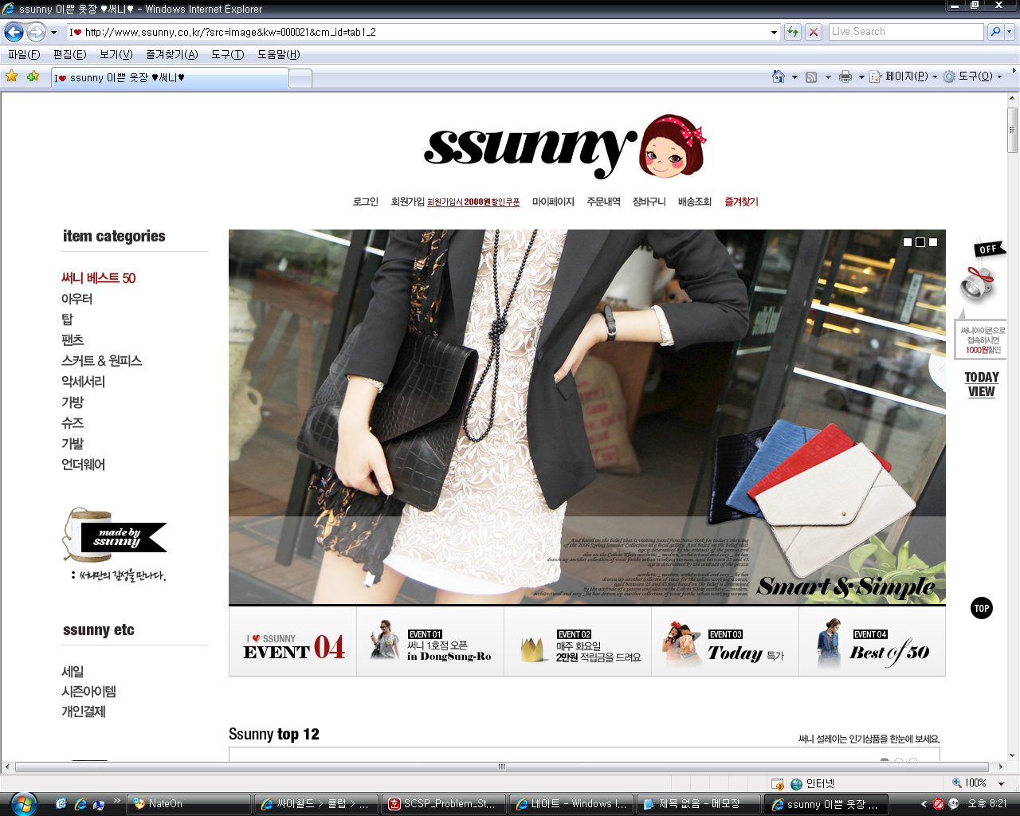
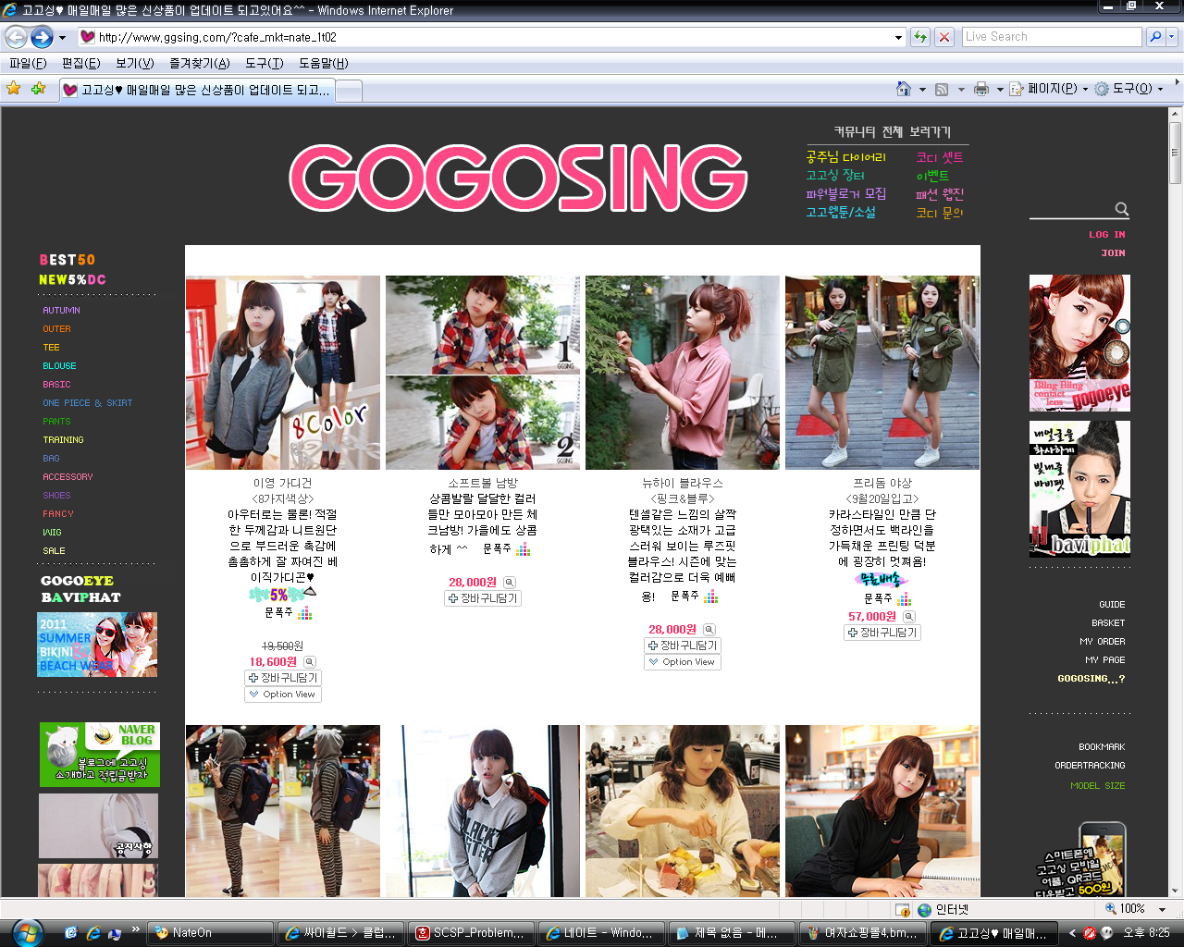
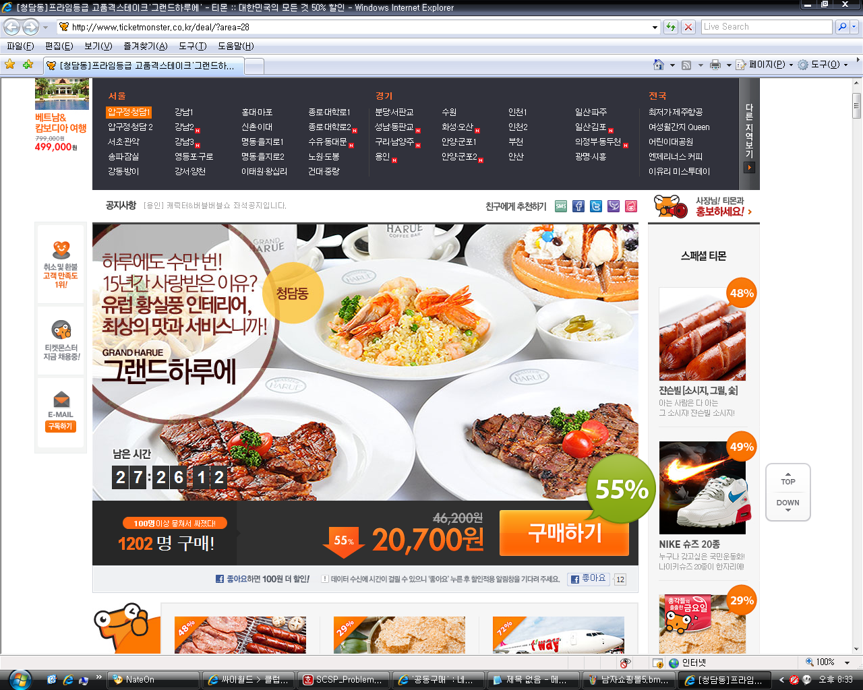
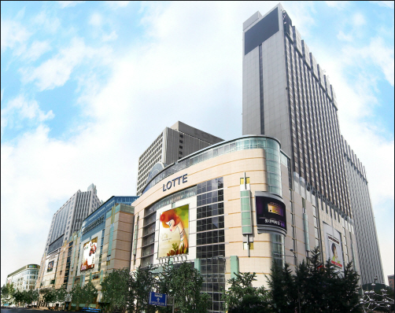
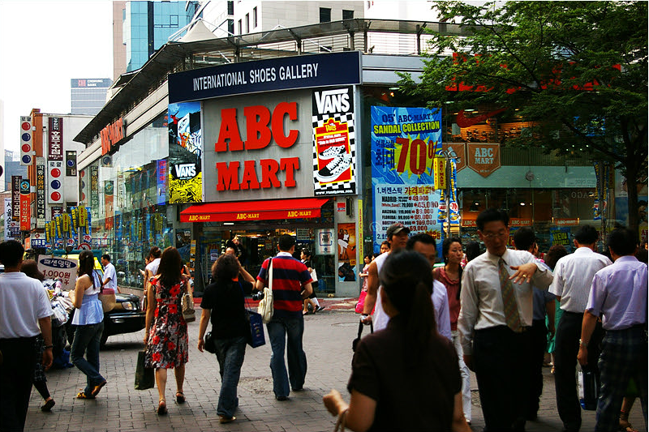
Problem
WHAT IS THE PROBLEM?
WHAT IS THE PROBLEM?

Slide 4





Problem
오프라인 쇼핑의 단점을 보완해 준 온라인 쇼핑!
하지만 이 온라인 쇼핑에도 많은 문제점들이 있다!
개인적
비효율
문제점
정확성
불편함
분산적

Slide 5



Problem
소비자
수많은 온라인 쇼핑몰
고객지원센터의 불편함
상품정보파악의 어려움
문제점
판매자
쇼핑몰 창업의 어려움
관리 및 마케팅 어려움
시스템
개인적인 쇼핑
검색의 비효율성
공동구매의 어려움

Slide 6

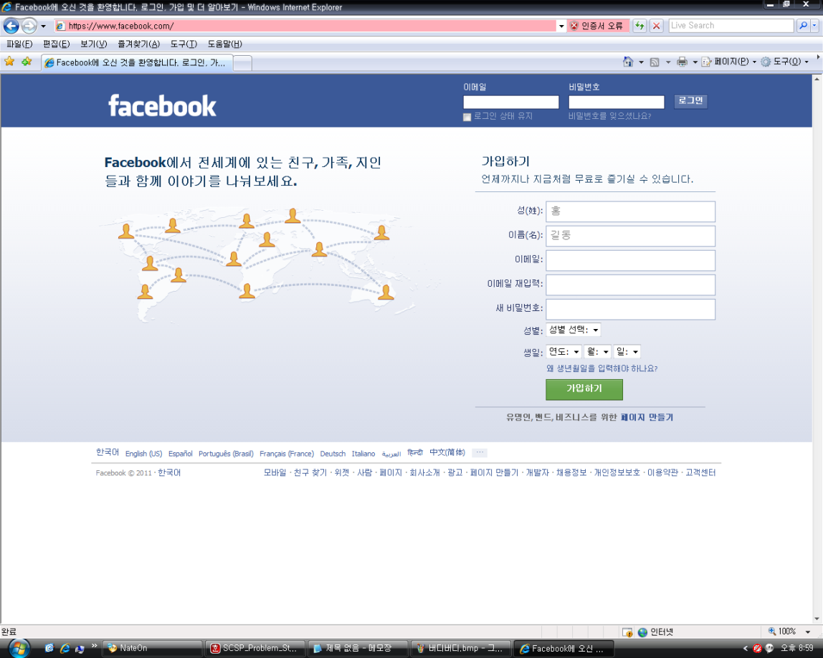
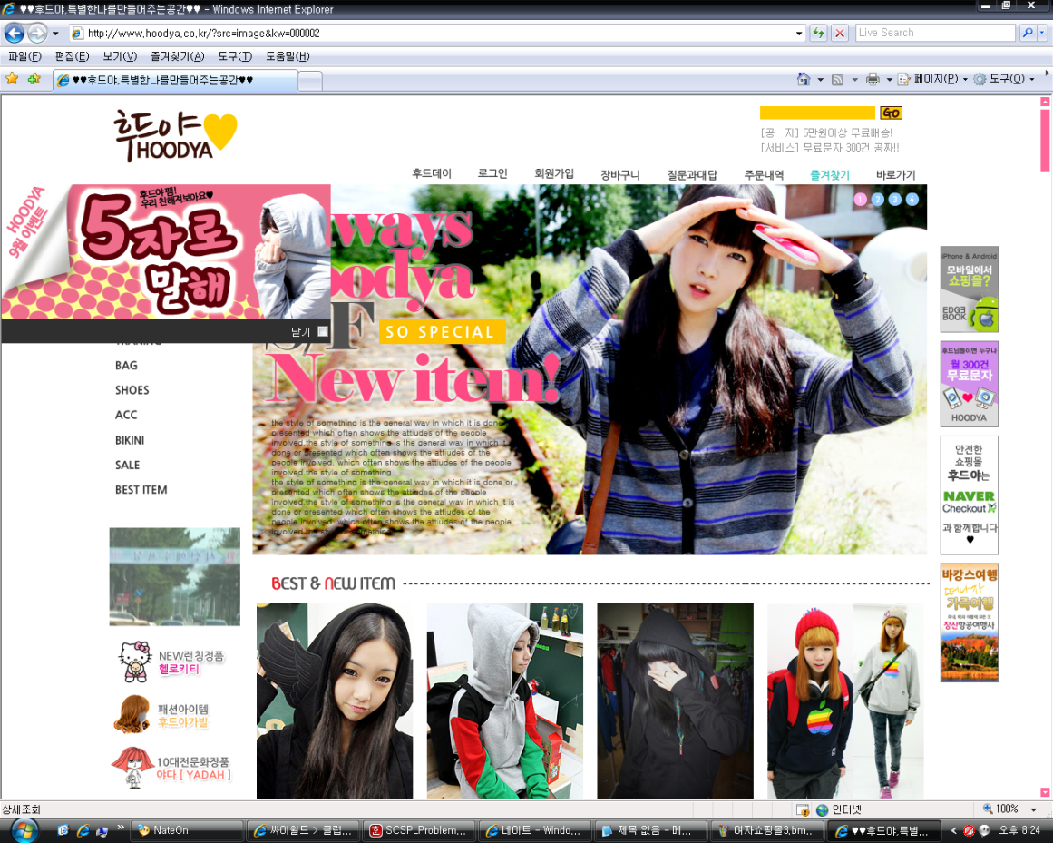
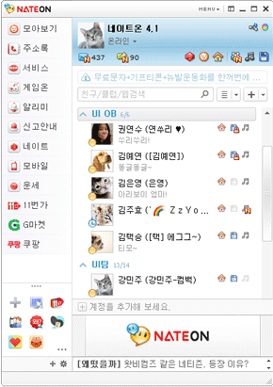




Objectives ... system
SSN을 통한 통합 쇼핑 시스템
분산된 쇼핑몰
Social Shopping Network
통합 쇼핑몰
실시간 메시징 + 소셜 네트워크 + 쇼핑몰
현재의 분산된 쇼핑몰을 하나로 통합!!

Slide 7




Objectives ... market owner
신규
창업자
기존
판매자
SYSTEM
편 리 한
매 장 운 영
시스템제공
효 율 적 인
매 장 관 리
시스템제공

Slide 8



Objectives ... user
하나로 통합된 시스템
공유가 가능한 시스템
하나의 통합 ID 사용
공유 가능한 위시리스트
통합 적립금 & 쿠폰 관리
정확한 상품 정보의 교환
USER
아바타를 통한 쇼핑
SNS를 이용한 쇼핑
온라인 실시간 코디 지원
실시간 채팅이 가능한 시스템
양질의 쇼핑 서비스 제공
SNS연계와 채팅 시스템

Slide 9






Functional Requirements
쇼핑몰 구조와
관리 제공
채팅시스템과
위시리스트 공유
요구 사항
하나의 ID로
결제 & 적립
아바타 기능을
이용한 상품 착용
공동구매와
신속한 정보검색

Slide 10



Nonfunctional Requirements
효율성
비용 절감
손쉬운 창업 및 관리
통합된 쇼핑몰
도매인, 전문가 불필요
소셜쇼핑
네트워크
통합 ID와 적립
간편한 광고 제공
직관성
메뉴의 단순화와 기능의 직관적 모듈

Slide 11










Target Environment
시스템
사용 환경
모바일, UNIX,
Windows
환경에서 운영
쿠키, ActiveX,
자바스크립트,
애플릿 지원 필요
네트워크에
접속이 가능해야
사용이 가능
시스템 관리는
웹 상에서 가능

Slide 12


EXAMPLE PROGRAM

Slide 13
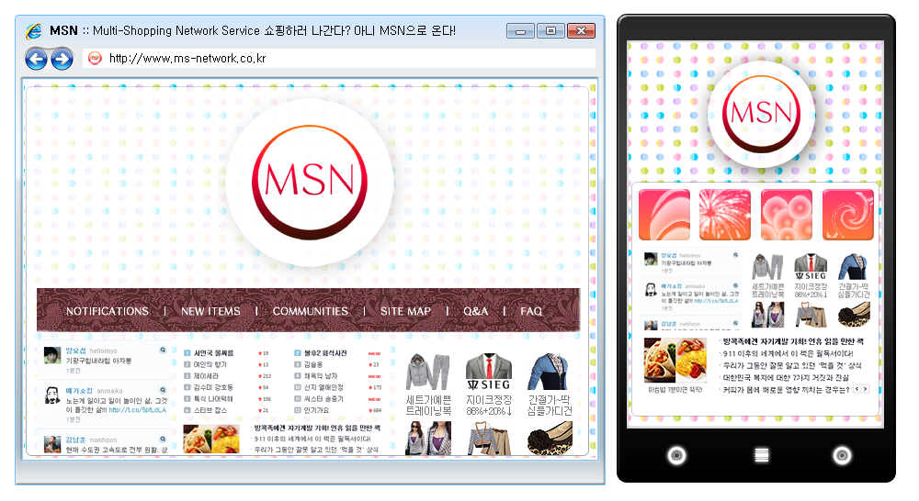
컴퓨터와 모바일기기에서 모두 이용 가능

Slide 14
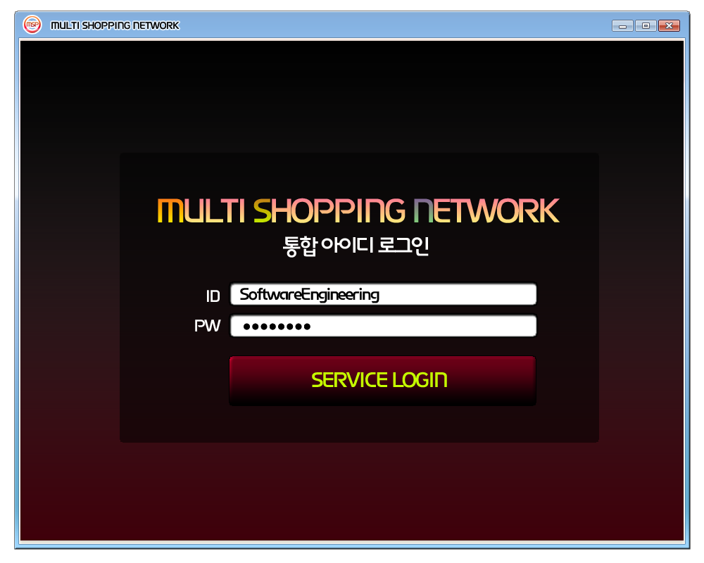
통합된 ID를 이용

Slide 15
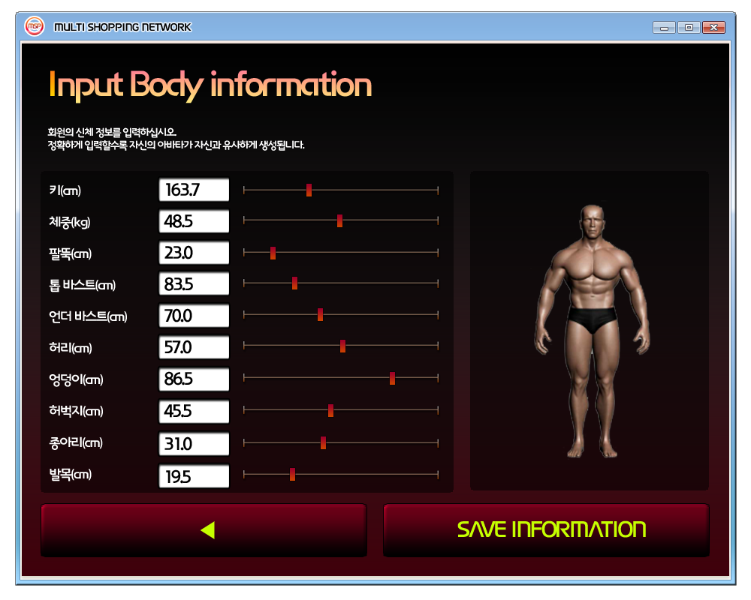
자신의 아바타 생성
신체 정보 입력

Slide 16
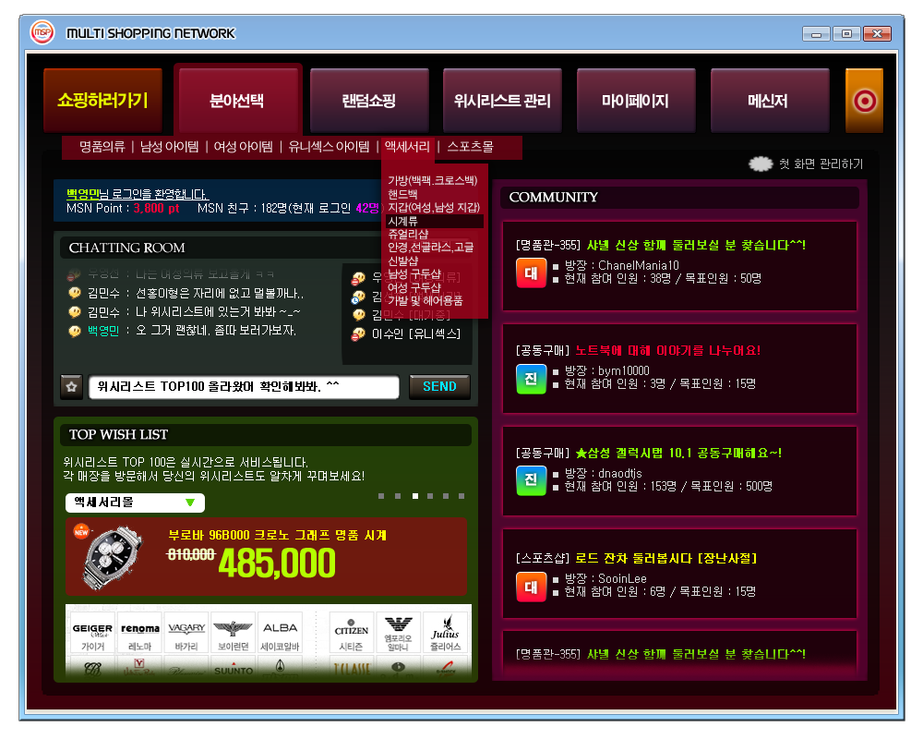
실시간 소셜(채팅) 서비스
쇼핑방 목록 표시
위시리스트 광고

Slide 17
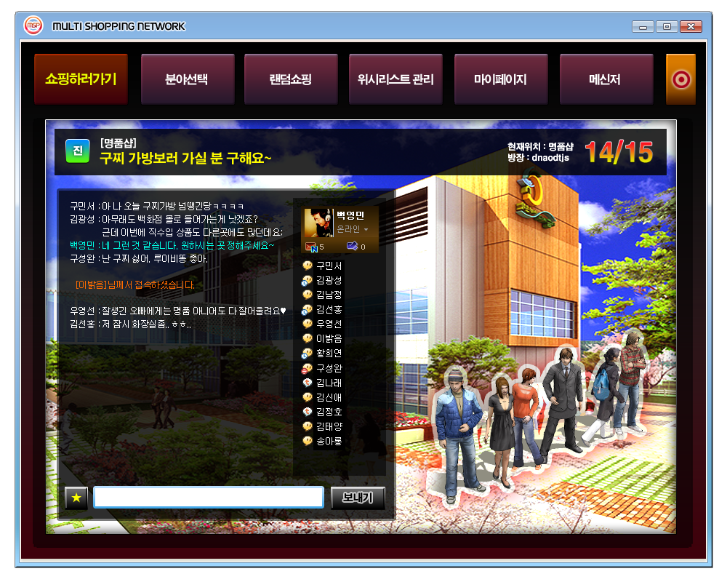
개설한 방의 정보
아바타 기능 지원
여러명이 동시채팅 가능

Slide 18
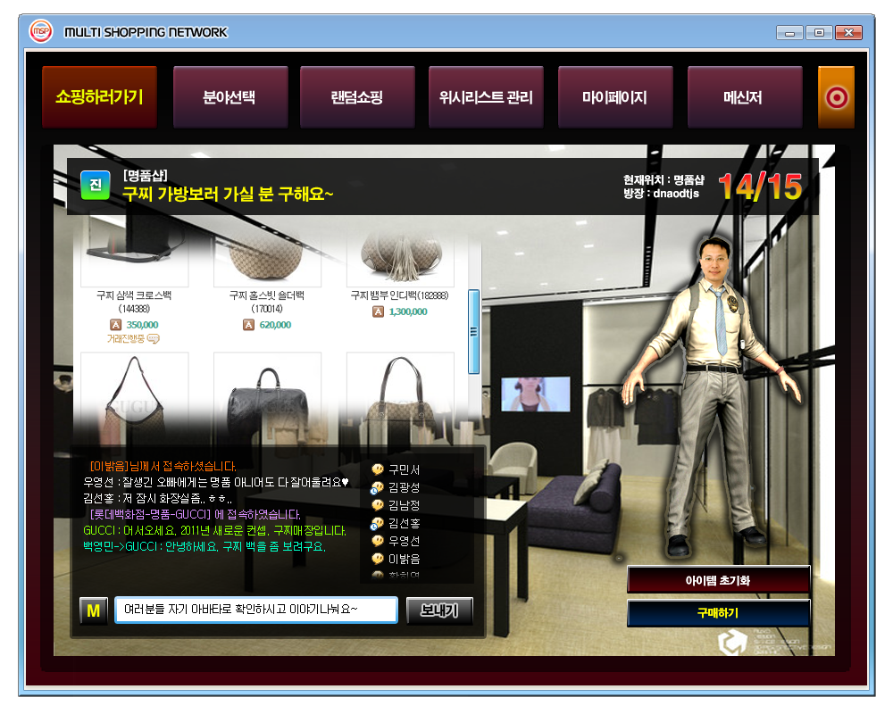
자신의 아바타에 착용
물품의 선택 가능
방 내부 사람 or 매장직원
과의 실시간 채팅 가능

Slide 19
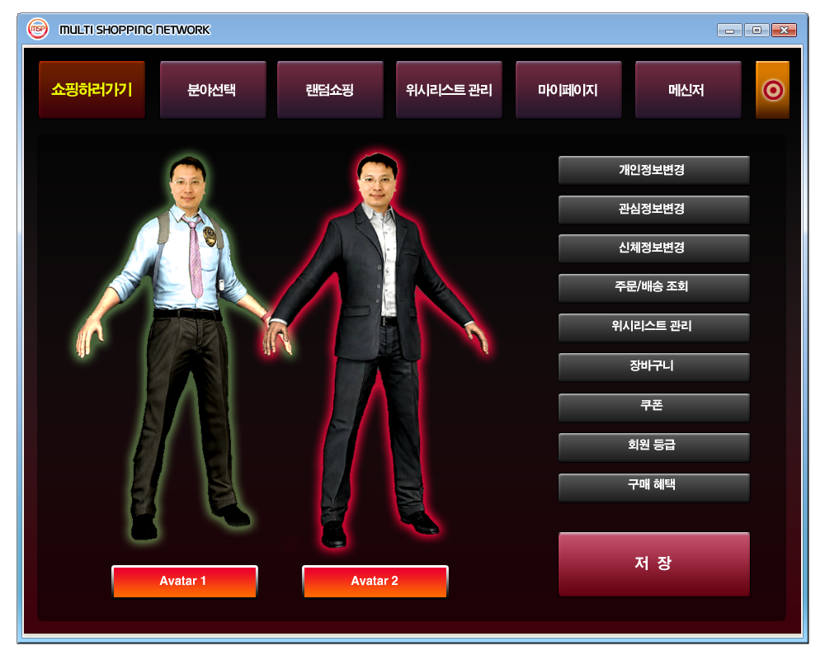
개인, 구매정보 확인

